Slide 1
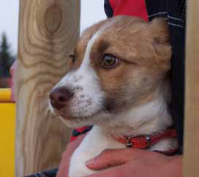
Les 10 Mijn Vader en ik
Wat doe ik hier vandaag?
God zegt tegen mij: ‘Jij bent van Mij’. Ik ga er vandaag diep over nadenken wat dát betekent voor mij.
Ik hoef gelukkig nog niet alles te kunnen en te begrijpen om als een kind van God te leven. Ik begrijp dat ik mag groeien. (Gelukkig maar!)

Slide 2
Les 10 Mijn Vader en ik
Je bent van Mij!

Slide 3
Les 10 Mijn Vader en ik
Jesaja 43: 1
‘…………………………, Ik heb je bij je naam geroepen. Je bent van Mij!’

Slide 4
Les 10 Mijn Vader en ik
Veilig

Slide 5
Les 10 Mijn Vader en ik
Groeien

Slide 6
Les 10 Mijn Vader en ik
Je bent er eentje van…

Slide 7
Les 10 Mijn Vader en ik
Wel en niet

Slide 8
Kolossenzen 3:12 -17
12 Omdat God u heeft uitgekozen, omdat u zijn heiligen bent en hij u liefheeft, moet u zich kleden in innig medeleven, in goedheid, bescheidenheid, zachtmoedigheid en geduld. 13 Verdraag elkaar en vergeef elkaar als iemand een ander iets te verwijten heeft; zoals de Heer u vergeven heeft, moet u elkaar vergeven. 14 En bovenal, kleed u in de liefde, dat is de band die u tot een volmaakte eenheid maakt. 15 Laat in uw hart de vrede van Christus heersen, want daartoe bent u geroepen als de leden van één lichaam. Wees ook dankbaar. 16 Laat Christus’ woorden in al hun rijkdom in u wonen; onderricht en vermaan elkaar in alle wijsheid, zing met heel uw hart psalmen en hymnen voor God en liederen die de Geest u vol genade ingeeft. 17 Doe alles wat u zegt of doet in de naam van de Heer Jezus, terwijl u God, de Vader, dankt door hem.
Les 10 Mijn Vader en ik

